Slide 1
Μ. ΚΟΥΠΠΑΡΗΣ
ΕΠΙΚΥΡΩΣΗ / ΕΠΑΛΗΘΕΥΣΗ ΑΝΑΛΥΤΙΚΩΝ ΜΕΘΟΔΩΝ

Slide 2
ΟΡΙΣΜΟΙ (1)
Αναλυτική Τεχνική (analytical technique):
Γενική εφαρμογή ενός φυσικοχημικού φαινομένου (π.χ. απορρόφηση, διαχωρισμός λόγω κατανομής σε δύο φάσεις, ανάπτυξη διαφοράς δυναμικού).
Παραδείγματα: Φασματοφωτομετρία, Χρωματογραφία, Ποτενσιομετρία.

Slide 3
ΟΡΙΣΜΟΙ (2)
Αναλυτική Μέθοδος (analytical method): Χρησιμοποίηση μιας αναλυτικής τεχνικής για την επίλυση ενός αναλυτικού προβλήματος (ποιοτικός ή/και ποσοτικός προσδιορισμός μιας συγκεκριμένης ουσίας ή ομάδας ουσιών σε συγκεκριμένο δείγμα.
Παραδείγματα: Ταυτοποίηση διγιτοξίνης σε πρώτη ύλη με φασματοφωτομετρία υπερύθρου, ποσοτικός προσδιορισμός ακετυλοσαλικυλικού οξέος σε πρώτη ύλη με υδατική επανογκομέτρηση με οξύ, προσδιορισμός συγγενών ουσιών διφλουνισαλίου με HPLC.

Slide 4
ΟΡΙΣΜΟΙ (3)
Πορεία (procedure): Γενική περιγραφή των σταδίων για την εκτέλεση της μεθόδου.
Πρωτόκολλο (protocol): Λεπτομερής περιγραφή της πορείας ενός συγκεκριμένου προσδιορισμού που περιλαμβάνει ποσότητες αντιδραστηρίων και δείγματος, χρόνους εκτελέσεως διαφόρων σταδίων, πειραματικές συνθήκες, κλπ.

Slide 5
ΟΡΙΣΜΟΙ (4)
Αναλυτικό πρόβλημα (analytical problem): Ερωτήματα που απευθύνονται προς το Εργαστήριο Ελέγχου (έλεγχος ταυτότητας, έλεγχος καθαρότητας, έλεγχος ορίων, ποσοτικός προσδιορισμός).
Ανάλυση (analysis): Εφαρμογή μιας ή περισσοτέρων αναλυτικών μεθόδων ή/και δοκιμασιών (δοκιμών) (testing, tests) σε ένα συγκεκριμένο δείγμα για την απάντηση / επίλυση ενός αναλυτικού προβλήματος.

Slide 6
ΟΡΙΣΜΟΙ (5)
Προσοχή: Οι όροι «ανάλυση» και «αναλύεται» αναφέρεται μόνο στο δείγμα και ποτέ στις ουσίες. Το δείγμα αναλύεται και οι ουσίες προσδιορίζονται.
Όμως ο αγγλικός όρος «analyte», αποδίδεται και ως «αναλύτης» αντί της «προσδιοριζόμενης ή υπό προσδιορισμό ουσίας». Προσοχή επίσης στους όρους: analyst (αναλυτής / αναλυτικός επιστήμονας) και analyzer (αναλυτής / αυτοματοποιημένο αναλυτικό όργανο).

Slide 7
ΟΡΙΣΜΟΙ (6)
Προσδιορισμός (determination): Το εργαλείο της ανάλυσης και αναφέρεται στις ουσίες του δείγματος.
Μπορεί να είναι:
Ποιοτικός (ταυτοποίηση) (identification)
Ποσοτικός (assay)
Έλεγχος ορίου (limit test)

Slide 8
ΟΡΙΣΜΟΙ (7)
Μέτρηση (measurement): Εισαγωγή του διαλύματος εργασίας του δείγματος στο αναλυτικό σύστημα και ανάγνωση / λήψη της προκαλούμενης τιμής του αναλυτικού σήματος. Δεν περιλαμβάνει το στάδιο προετοιμασίας του δείγματος.
Ανταποκρίνεται ακριβώς στην έννοια του αγγλικού όρου «run».
Εάν περιλαμβάνεται και το στάδιο προετοιμασίας του δείγματος χρησιμοποιείται ο όρος «προσδιορισμός».
Επαναλαμβανόμενες μετρήσεις ή προσδιορισμοί αναφέρονται με τον αγγλικό όρο “replicates”.

Slide 9
ΟΡΙΣΜΟΙ (8)
Βελτιστοποίηση (optimization) μεθόδου: Εύρεση εκείνων των πειραματικών συνθηκών που θα επιτρέψουν στην αναλυτική μέθοδο να έχει τη βέλτιστη απόκριση.
Βέλτιστη απόκριση (optimum response): αναφέρεται σε ένα ή περισσότερα χαρακτηριστικά ποιότητας, τα οποία συνδυάζονται στη λεγόμενη συνάρτηση απόκρισης (response function, RF) με τον αντίστοιχο συντελεστή βαρύτητας.

Slide 10
ΟΡΙΣΜΟΙ (9)
Παράδειγμα Συναρτήσεως Απόκρισης στις Μεθόδους HPLC: Chromatographic Response Function (CRF)
CRF = ΣR_{i} + f₁N + f₂(t_{A} – t_{n}) + f₃ (t₁-t_{o})
R_{i} = διαχωριστικότητα μεταξύ γειτονικών κορυφών
N = αριθμός κορυφών
t_{A} = επιθυμητός χρόνος ανάλυσης
t_{n} = χρόνος έκλουσης τελευταίου συστατικού
t₁ = χρόνος έκλουσης πρώτου συστατικού
t_{o} = επιθυμητός χρόνος έκλουσης 1ου συστατικού
f₁, f₂, f₃: εμπειρικοί συντελεστές βαρύτητας

Slide 11
ΟΡΙΣΜΟΙ (10)
Παράδειγμα Συναρτήσεως Απόκρισης στις Φασματοφωτομετρικές Μεθόδους:
Συνάρτηση που περιλαμβάνει την ευαισθησία (κλίση καμπύλης αναφοράς), το όριο ανίχνευσης και την ειδικότητα.
Η βελτιστοποίηση επιτυγχάνεται με τη μελέτη της επίδρασης των πειραματικών συνθηκών στη συνάρτηση απόκρισης.
Εκτελείται με μεταβολή μιας παραμέτρου κάθε φορά (univariate procedure) ή περισσοτέρων της μιας συγχρόνως (simplex procedure).

Slide 12
ΟΡΙΣΜΟΙ (11)
Αναλυτική παράμετρος ή σήμα: η μετρούμενη φυσικοχημική ποσότητα που σχετίζεται με τη συγκέντρωση ή ποσότητα του αναλύτη.
Παραδείγματα:
Απορρόφηση (A = ε b c)
Εμβαδόν χρωματογραφικής κορυφής
(A = k c)
Όγκος τιτλοδότη (m = N V EW)
Δυναμικό (E = E’ + S log C)
Ισχύς εκπεμπόμενης ακτινοβολίας (P = k c)

Slide 13
ΟΡΙΣΜΟΙ (12)
Χημική Πληροφορία – Πληροφορία Χρήστη:
Το αναλυτικό σήμα με τη βοήθεια της βαθμονόμησης (calibration) (καμπύλης αναφοράς ή βαθμονόμησης) μετατρέπεται σε χημική πληροφορία (συγκέντρωση ή περιεκτικότητα ουσίας, ταυτοποίηση).
Στη συνέχεια με βάση τη χημική πληροφορία συντάσσεται η απάντηση στο αναλυτικό πρόβλημα που έθεσε ο χρήστης, π.χ. εάν το δείγμα – πρώτη ύλη, όσον αφορά μια πρόσμειξη ανταποκρίνεται στα όρια της Φαρμακοποιίας.
Η απάντηση / γνωμάτευση (πιστοποιητικό ανάλυσης) αποτελεί την πληροφορία χρήστη.

Slide 14
ΟΡΙΣΜΟΙ (13)
Χημειομετρία (Chemometrics): Ο κλάδος της Χημείας (τείνει να γίνει αυτόνομος επιστημονικός κλάδος), που ασχολείται με την εφαρμογή μεθόδων:
- Στατιστικής
- Μαθηματικών
- Τυπικής Λογικής
στη Χημεία και άλλες επιστήμες, με στόχο:
α) Σχεδιασμό πορειών (διαδικασιών) μετρήσεων και πειραμάτων
β) Εξαγωγή της μέγιστης κατάλληλης χημικής πληροφορίας από την ανάλυση χημικών (γενικότερα πειραματικών) δεδομένων.

Slide 15
ΟΡΙΣΜΟΙ (14)
Σχήμα πορείας επίλυσης δεδομένου αναλυτικού προβλήματος:
1α. Επιλογή Μεθόδου
1β. Βελτιστοποίηση Μεθόδου
2α. Προετοιμασία Δείγματος
2β. Μέτρηση Αναλυτικής Παραμέτρου (Σήματος)
3α. Συλλογή Δεδομένων
3β. Μετατροπή Σήματος σε Χημική Πληροφορία (από καμπύλη αναφοράς)
3γ. Μετατροπή Χημικής Πληροφορίας σε Πληροφορία Χρήστη

Slide 16
ΧΑΡΑΚΤΗΡΙΣΤΙΚΑ ΠΟΙΟΤΗΤΑΣ ΑΝΑΛΥΤΙΚΩΝ ΜΕΘΟΔΩΝ (1)
Ορισμός: Παράμετροι, ιδιότητες, κριτήρια ή συμπεριφορές, που εμφανίζει μια αναλυτική μέθοδος κατά την εφαρμογή της στην ανάλυση ενός δείγματος, και επιτρέπουν να αξιολογηθεί για την καταλληλότητα (ποιότητα) της για το σκοπό που έχει αναπτυχθεί.

Slide 17
ΧΑΡΑΚΤΗΡΙΣΤΙΚΑ ΠΟΙΟΤΗΤΑΣ ΑΝΑΛΥΤΙΚΩΝ ΜΕΘΟΔΩΝ (2)
Τα χαρακτηριστικά ποιότητας, κατά κανόνα, ποσοτικοποιούν την καταλληλότητα / ποιότητα της μεθόδου και επιτρέπουν τη:
α) Βελτιστοποίηση κατά το στάδιο ανάπτυξης ή μετά την επιλογή
β) Σύγκριση μεταξύ μεθόδων κατά την επιλογή για την επίλυση ενός αναλυτικού προβλήματος.
γ) Την επικύρωση ή επαλήθευση της μεθόδου.
δ) Την αποδοχή της μεθόδου από επιστημονικούς φορείς (πρότυπη, αποδεκτή ή επιλογής).

Slide 18
ΧΑΡΑΚΤΗΡΙΣΤΙΚΑ ΠΟΙΟΤΗΤΑΣ ΑΝΑΛΥΤΙΚΩΝ ΜΕΘΟΔΩΝ (3)
Προσοχή: Τα χαρακτηριστικά ποιότητας της μεθόδου, κατά κανόνα, αφορούν την πλήρη εφαρμογή όλων των σταδίων της μεθόδου σε ένα δείγμα (π.χ. προσδιορισμός μιας δραστικής φαρμακευτικής ουσίας σε δισκία).
Μερικά χαρακτηριστικά μπορούν να αναφέρονται και σε επί μέρους στάδια.
Παραδείγματα:
επαναληψιμότητα συστήματος (οργάνου),
όριο ανιχνεύσεως οργάνου (σε αντιδιαστολή του ορίου ανιχνεύσεως μεθόδου)
χαρακτηριστικά σταδίου εκχύλισης, κλπ.

Slide 19
ΧΑΡΑΚΤΗΡΙΣΤΙΚΑ ΠΟΙΟΤΗΤΑΣ ΑΝΑΛΥΤΙΚΩΝ ΜΕΘΟΔΩΝ (4)
ΕΛΛΗΝΙΚΗ ΟΡΟΛΟΓΙΑ
(Ελληνικό Κείμενο Κοινοτικής Οδηγίας (2002/657/ΕΚ)
  -Accuracy: Ακρίβεια
  - Trueness: Ορθότητα
  -Precision: Πιστότητα
  - Repeatability: Επαναληψιμότητα
  - Reproducibility: Αναπαραγωγιμότητα
  - Intra-laboratory: Ενδοεργαστηριακή
  - Inter-laboratory:Διεργαστηριακή
  -Ruggedness: Ανθεκτικότητα
  -Detectability: Ανιχνευσιμότητα
  -Detection Limit: Όριο Ανίχνευσης
  -Quantitation Limit: Όριο Ποσοτικοποίησης
  -Specificity / Selectivity : Ειδικότητα / Εκλεκτικότητα
  -Sensitivity: Ευαισθησία
  -Linearity:Γραμμικότητα
  - Working Range:Περιοχή Εργασίας

Slide 20
ΕΠΙΚΥΡΩΣΗ / ΕΠΑΛΗΘΕΥΣΗ ΑΝΑΛΥΤΙΚΩΝ ΜΕΘΟΔΩΝ –ΟΡΙΣΜΟΙ (1)
Επικύρωση (Validation):
Αξιολόγηση των χαρακτηριστικών ποιότητας της μεθόδου μέσω πειραματικής τεκμηρίωσης και η εξέταση της ανταπόκρισής της προς προδιαγραφές (specifications) για να αποδειχθεί ότι είναι κατάλληλη για τον σκοπό για τον οποίο προορίζεται (fitness for purpose).
.

Slide 21
ΕΠΙΚΥΡΩΣΗ / ΕΠΑΛΗΘΕΥΣΗ ΑΝΑΛΥΤΙΚΩΝ ΜΕΘΟΔΩΝ
ΟΡΙΣΜΟΙ (2)
Επαλήθευση (Verification):
Επιβεβαίωση μέσω πειραματικής τεκμηρίωσης ότι μια επικυρωμένη μέθοδος με συγκεκριμένα χαρακτηριστικά ποιότητας και χαρακτηριζόμενη ως κατάλληλη για τον σκοπό για τον οποίο αναπτύχθηκε, εφαρμοζόμενη στο Εργαστήριο εξακολουθεί να ανταποκρίνεται προς τις απαιτούμενες προδιαγραφές.

Slide 22
ΑΠΑΙΤΗΣΕΙΣ ΠΡΟΤΥΠΟΥ EN/ISO/IEC 17025
(Γενικές Απαιτήσεις για την Ικανότητα των ΕργαστηρίωνΔοκιμών και Διακριβώσεων)
ΜΕΘΟΔΟΙ ΔΟΚΙΜΩΝ (§ 5.4.1)
-Το Εργαστήριο πρέπει να χρησιμοποιεί κατάλληλες μεθόδους και διαδικασίες για όλες τις δοκιμές που εμπίπτουν στο αντικείμενό του.
-Αποκλίσεις από τις μεθόδους δοκιμών επιτρέπονται μόνο εάν η απόκλιση έχει τεκμηριωθεί, έχει αιτιολογηθεί, έχει εγκριθεί αρμοδίως και έχει γίνει αποδεκτή από τον «πελάτη».

Slide 23
ΑΠΑΙΤΗΣΕΙΣ ΠΡΟΤΥΠΟΥ EN/ISO/IEC 17025
(Γενικές Απαιτήσεις για την Ικανότητα των ΕργαστηρίωνΔοκιμών και Διακριβώσεων)
ΜΕΘΟΔΟΙ ΔΟΚΙΜΩΝ (§ 5.4.1)
-Το Εργαστήριο πρέπει να διαθέτει οδηγίες για την εκτέλεση κάθε μεθόδου.
-Διεθνή, περιφερειακά ή εθνικά πρότυπα ή άλλες αναγνωρισμένες προδιαγραφές που περιέχουν επαρκείς και περιεκτικές πληροφορίες για τον τρόπο εκτέλεσης των δοκιμών δεν χρησιάζονται να συμπληρώνονται ή να ξαναγράφονται ως εσωτερικές διαδικασίες, με την προϋπόθεση ότι τα πρότυπα είναι γραμμένα με τρόπο που να μπορούν να χρησιμοποιηθούν όπως έχουν εκδοθεί από το προσωπικό λειτουργίας ενός Εργαστηρίου.
- Μπορεί να απαιτηθεί η παροχή πρόσθετης τεκμηρίωσης στην περίπτωση προαιρετικών βημάτων στη μέθοδο ή πρόσθετων λεπτομερειών.

Slide 24
ΑΠΑΙΤΗΣΕΙΣ ΠΡΟΤΥΠΟΥ EN/ISO/IEC 17025
ΕΠΙΛΟΓΗ ΜΕΘΟΔΩΝ (§ 5.4.2) (1)
- Το Εργαστήριο πρέπει να χρησιμοποιεί μεθοδους δοκιμών οι οποίες ικανοποιούν τον «πελάτη» και είναι κατάλληλες για τις δοκιμές που αυτό αναλαμβάνει.
- Πρέπει κατά προτίμηση να χρησιμοποιούνται μέθοδοι δημοσιευμένες σε διεθνή, περιφερειακά ή εθνικά πρότυπα.

Slide 25
ΑΠΑΙΤΗΣΕΙΣ ΠΡΟΤΥΠΟΥ EN/ISO/IEC 17025
ΕΠΙΛΟΓΗ ΜΕΘΟΔΩΝ (§ 5.4.2) (2)
-Το Εργαστήριο πρέπει να εξασφαλίζει ότι χρησιμοποιεί την τελευταία έγκυρη έκδοση του προτύπου , εκτός εάν αυτό δεν ενδείκνυται ή είναι αδύνατο.
-Όπου χρειάζεται, το πρότυπο πρέπει να συμπληρώνεται με πρόσθετες λεπτομέρειες, ώστε να εξασφαλίζεται η συνεπής εφαρμογή του.

Slide 26
ΑΠΑΙΤΗΣΕΙΣ ΠΡΟΤΥΠΟΥ EN/ISO/IEC 17025
ΕΠΙΛΟΓΗ ΜΕΘΟΔΩΝ (§ 5.4.2) (3)
- Όταν ο «πελάτης» δεν καθορίζει τη μέθοδο, το Εργαστήριο επιλέγει ενδεδειγμένες μεθόδους:
  Δημοσιευμένες σε διεθνή, περιφερειακά, τοπικά ή εθνικά πρότυπα
  - Δημοσιευμένες από αναγνωρισμένους τεχνικούς οργανισμούς.
  - Δημοσιευμένες σε επιστημονικά κείμενα ή περιοδικά
  - Καθοριζόμενες από τον κατασκευαστή του εξοπλισμού
  -Αναπτυγμένες ή υιοθετημένες από το Εργαστήριο (Εσωτερικές , In House) (ΕΠΙΚΥΡΩΜΕΝΕΣ).

Slide 27
ΑΠΑΙΤΗΣΕΙΣ ΠΡΟΤΥΠΟΥ EN/ISO/IEC 17025
ΕΠΙΛΟΓΗ ΜΕΘΟΔΩΝ (§ 5.4.2) (4)
-Ο «πελάτης» πρέπει να πληροφορείται τη μέθοδο που επιλέγεται.
-Το Εργαστήριο πρέπει να επιβεβαιώνει ότι μπορεί να εκτελεί ορθώς τις πρότυπες μεθόδους πριν τη διενέργεια των δοκιμών (ΕΠΑΛΗΘΕΥΣΗ)
- Όταν η πρότυπη μέθοδος αλλάζει η επαλήθευση πρέπει να επαναλαμβάνεται.

Slide 28
ΑΠΑΙΤΗΣΕΙΣ ΠΡΟΤΥΠΟΥ EN/ISO/IEC 17025
ΜΕΘΟΔΟΙ ΠΟΥ ΑΝΑΠΤΥΣΣΟΝΤΑΙ ΑΠΟ ΤΟ ΕΡΓΑΣΤΗΡΙΟ (§ 5.4.3)
Προσχεδιασμένη δραστηριότητα
Ανατίθεται σε προσωπικό αξιολογημένο ως κατάλληλο
Διάθεση κατάλληλων πόρων
Συνεχής ενημέρωση σχεδίου ανάπτυξης
Αποτελεσματική επικοινωνία όλου του εμπλεκόμενου προσωπικού.

Slide 29
ΑΠΑΙΤΗΣΕΙΣ ΠΡΟΤΥΠΟΥ EN/ISO/IEC 17025
ΜΗ ΠΡΟΤΥΠΕΣ ΜΕΘΟΔΟΙ (§ 5.4.4) (1)
Συμφωνία με «πελάτη»
Περιλαμβάνουν σαφή προδιαγραφή των απαιτήσεων του «πελάτη» και το σκοπό της δοκιμής.
Οι αναπτυσσόμενες μέθοδοι πρέπει να ΕΠΙΚΥΡΩΝΟΝΤΑΙ κατάλληλα πριν από τη χρήση.

Slide 30
ΑΠΑΙΤΗΣΕΙΣ ΠΡΟΤΥΠΟΥ EN/ISO/IEC 17025
ΜΗ ΠΡΟΤΥΠΕΣ ΜΕΘΟΔΟΙ (§ 5.4.4) (2)
Ανάπτυξη διαδικασίας / οδηγίας για νέες μεθόδους:
  Αναγνώριση ταυτότητας μεθόδου
  Αντικείμενο
  Περιγραφή αντικειμένου που υποβάλλεται σε δοκιμή
  Παράμετροι ή μεγέθη που προσδιορίζονται
  Συσκευές και εξοπλισμός και απιτήσεις τεχνικής επίδοσης
  Απαιτούμενα πρότυπα αναφοράς και υλικά αναφοράς
  Απαιτούμενες περιβαλλοντικές συνθήκες, περίοδος σταθεροποίησης

Slide 31
ΑΠΑΙΤΗΣΕΙΣ ΠΡΟΤΥΠΟΥ EN/ISO/IEC 17025
ΜΗ ΠΡΟΤΥΠΕΣ ΜΕΘΟΔΟΙ (§ 5.4.4) (3)
  Περιγραφή διαδικασίας [χειρισμός δείγματος, έλεγχοι πριν την έναρξη, έλεγχος καλής λειτουργίας εξοπλισμού, καταχώριση σε αρχείο των παρατηρήσεων και αποτελεσμάτων, μέτρα ασφαλείας].
  Κριτήρια ή/και απαιτήσεις έγκρισης / απόρριψης
  Δεδομένα που καταχωρούνται, μέθοδος στατιστικής ανάλυσης και παρουσίασης.
  Αβεβαιότητα ή διαδικασία εκτίμησης της αβεβαιότητας.

Slide 32
ΑΠΑΙΤΗΣΕΙΣ ΠΡΟΤΥΠΟΥ EN/ISO/IEC 17025
ΕΠΙΚΥΡΩΣΗ ΜΕΘΟΔΩΝ (VALIDATION OF METHODS) (§ 5.4.5) (1)
Επικύρωση: επιβεβαίωση, μέσω εξέτασης και παροχής αντικειμενικών αποδείξεων, ότι ικανοποιούνται οι ιδιαίτερες απαιτήσεις για συγκεκριμένη, σκοπούμενη χρήση.

Slide 33
ΑΠΑΙΤΗΣΕΙΣ ΠΡΟΤΥΠΟΥ EN/ISO/IEC 17025
ΕΠΙΚΥΡΩΣΗ ΜΕΘΟΔΩΝ (VALIDATION OF METHODS) (§ 5.4.5) (2)
Επικυρώνονται:
  Μη πρότυπες μέθοδοι
  Μέθοδοι που σχεδιάζονται από το Εργαστήριο (In house methods).
  Πρότυπες μέθοδοι που χρησιμοποιούνται εκτός αντικειμένου
  Ενισχυμένες και τροποιποιημένες πρότυπες μέθοδοι.
Έκταση επικύρωσης: όσο είναι απαραίτητο για να ικανοποιήσει τις ανάγκες της δεδομένης εφαρμογής ή του πεδίου εφαρμογής.

Slide 34
ΑΠΑΙΤΗΣΕΙΣ ΠΡΟΤΥΠΟΥ EN/ISO/IEC 17025
ΕΠΙΚΥΡΩΣΗ ΜΕΘΟΔΩΝ (VALIDATION OF METHODS) (§ 5.4.5) (3)
ΤΕΧΝΙΚΕΣ ΕΠΙΚΥΡΩΣΗΣ
  Χρήση προτύπων αναφοράς ή υλικών αναφοράς.
  Σύγκριση αποτελεσμάτων με άλλες πρότυπες μεθόδους αναφοράς.
  Διεργαστηριακές συγκρίσεις

Slide 35
ΑΠΑΙΤΗΣΕΙΣ ΠΡΟΤΥΠΟΥ EN/ISO/IEC 17025
ΕΠΙΚΥΡΩΣΗ ΜΕΘΟΔΩΝ (VALIDATION OF METHODS) (§ 5.4.5) (4)
ΤΕΧΝΙΚΕΣ ΕΠΙΚΥΡΩΣΗΣ
  Συστηματική αξιολόγηση παραγόντων που επηρεάζουν το αποτέλεσμα.
  Αξιολόγηση αβεβαιότητας αποτελεσμάτων με βάση τις θεωρητικές αρχές και πρακτική εμπειρία.
Τεκμηρίωση επιρροής αλλαγών στις επικυρωμένες μη πρότυπες μεθόδους και ανάγκες για επανεπικύρωση.

Slide 36
ΑΠΑΙΤΗΣΕΙΣ ΠΡΟΤΥΠΟΥ EN/ISO/IEC 17025
ΕΠΙΚΥΡΩΣΗ ΜΕΘΟΔΩΝ (VALIDATION OF METHODS) (§ 5.4.5) (5)
ΔΙΑΔΙΚΑΣΙΑ ΕΠΙΚΥΡΩΣΗΣ
Προδιαγραφή απαιτήσεων (Σημ απαιτήσεις Φαρμακοποιίας και λοιπών Οδηγιών Φορέων).
Πειραματικός προσδιορισμός χαρακτηριστικών μεθόδου.
Έλεγχος ικανοποίησης (συμμόρφωσης) απαιτήσεων
Δήλωση Εγκυρότητας (καταλληλότητας για σκοπούμενη χρήση)
Τακτική ανασκόπηση για επαλήθευση συνεχούς ικανοποιήσεως απαιτήσεων του «πελάτη».
Επικύρωση είναι μια στάθμιση μεταξύ: κόστους, διακινδύνευσης και τεχνικών δυνατοτήτων.

Slide 37
ΕΠΙΚΥΡΩΣΗ ΜΕΘΟΔΩΝ
ΤΕΚΜΗΡΙΩΣΗ
Συνίσταται:
Πρωτόκολλο (protocol) [γραπτό και εγκεκριμένο πριν την έναρξη, περιλαμβάνει κριτήρια αποδοχής]
Δεδομένα ελέγχου (test data)
Έκθεση (report)
Καθιέρωση ενιαίου συστήματος αριθμήσεως / επισήμανσης πρωτοκόλλων και εκθέσεων.
Επικυρωμένη μέθοδος: ανταποκρίνεται στα κριτήρια αποδοχής του πρωτοκόλλου ή όταν υπάρχει επαρκής δικαιολογία γιαυτό.

Slide 38
ΕΠΙΚΥΡΩΣΗ ΜΕΘΟΔΩΝ
ΤΑΞΙΝΟΜΗΣΗ ΜΕΘΟΔΩΝ
(ΔΙΕΘΝΕΣ ΣΥΝΕΔΡΙΟ ΕΝΑΡΜΟΝΗΣΗΣ , ICH)
Οι αναλυτικές μέθοδοι, για τις απαιτήσεις της επικύρωσης, ταξινομούνται σε 4 ξεχωριστές κατηγορίες:
  Έλεγχοι ταυτοποίησης (identification tests)
  Ποσοτικοί προσδιορισμοί για την περιεκτικότητα προσμίξεν (quantitative measurements for impurity content).
  Έλεγχοι ορίων για προσμίξεις (limit tests for impurities)
  Ποσοτικοί προσδιορισμοί δραστικών ουσιών (assays of active moieties)
H έκταση της επικύρωσης εξαρτάται από τον τύπο της μεθόδου.

Slide 39
ΕΚΤΑΣΗ ΑΞΙΟΛΟΓΗΣΗΣ ΑΝΑΛΥΤΙΚΩΝ ΜΕΘΟΔΩΝ ΓΙΑ ΕΠΙΚΥΡΩΣΗ
Χαρακτηριστικό Μεθόδου | Έλεγχος Ταυτοποίησης | Έλεγχος Προσμίξεων - Ποσοτικοποίηση | Έλεγχος Προσμίξεων- Όρια | Ποσοτικός Προσδιορισμός Δραστικής Ουσίας
Γραμμικότητα | - | + | - | +
Επαναληψιμότητα Συστήματος | - | + | - (2) | +
Επαναληψιμότητα Μεθόδου | - | + | - (2) | +
Αναπαραγωγιμότητα | - | + | - | +
Ακρίβεια | - | + | - | +
Ειδικότητα (1) | + | + | + | +
Όριο Ανίχνευσης | - | - | + | -
Όριο Ποσοτικοποίησης | - | + | - | -
Περιοχή | - | + | - | +
(1) Έλλειψη ειδικότητας σε μια μέθοδο μπορεί να αντιμετωπισθεί με μια άλλη υποστηρικτική αναλυτική μέθοδο |  |  | (2) Μπορεί να απαιτηθεί σε μερικές περιπτώσεις

Slide 40
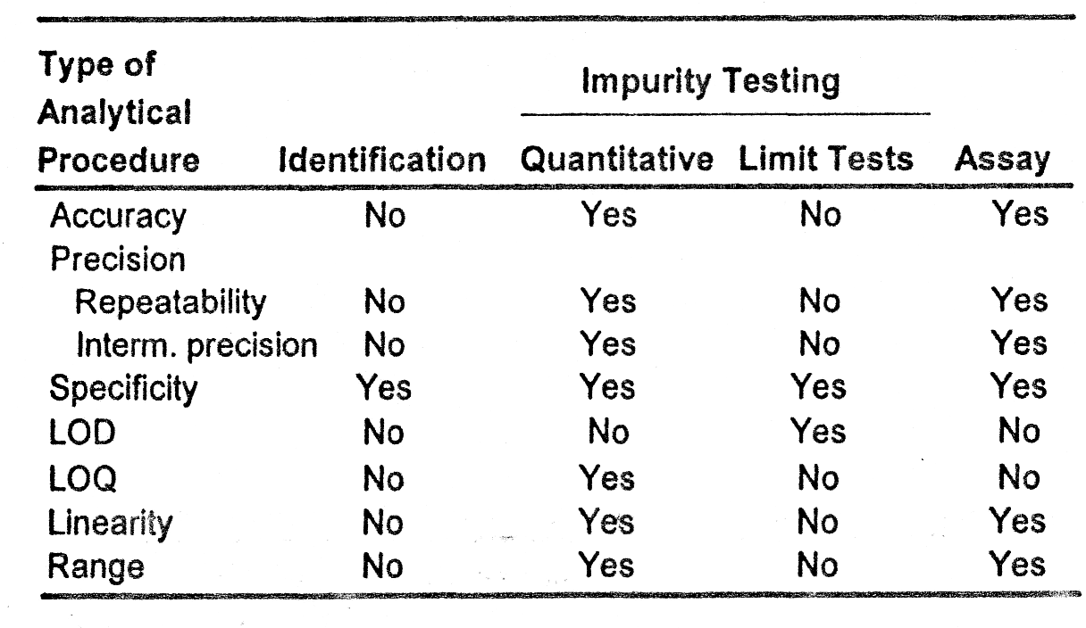
Χαρακτηριστικά Επικύρωσης της ICH ως προς Τύπο Αναλυτικής Διαδικασίας

Slide 41
ΕΠΑΝΕΠΙΚΥΡΩΣΗ (REVALIDATION) ΑΝΑΛΥΤΙΚΩΝ ΜΕΘΟΔΩΝ
-Απαιτείται όταν γίνονται σημαντικές αλλαγές:
  Στα όργανα
  Ενός κρίσιμου προμηθευτή
  Σύνθεση ενός προϊόντος
  Της ίδιας της μεθόδου
-Η έκταση της επανεπικύρωσης εξαρτάται από τη φύση της αλλαγής.
- Η αιτία και η έκταση πρέπει να τεκμηριώνεται στο πρωτόκολλο επικύρωσης.

Slide 42
ΣΧΕΔΙΑΣΜΟΣ ΕΛΕΓΧΟΥ ΑΝΑΛΥΤΙΚΩΝ ΧΑΡΑΚΤΗΡΙΣΤΙΚΩΝ ΜΕΘΟΔΩΝ
Σχεδιάζεται η πειραματική εργασία έτσι, ώστε τα κατάλληλα χαρακτηριστικά ελέγχου επικύρωσης να εξετάζονται συγχρόνως, παρέχοντας ορθολογική και συνολική γνώση των δυνατοτήτων της αναλυτικής μεθόδου.
Παράδειγμα σειράς ελέγχου:
  Ειδικότητα
  Γραμμικότητα
  Περιοχή συγκεντρώσεων
  Όριο ανίχνευσης / Όριο ποσοτικοποίησης
  Ακρίβεια
  Επαναληψιμότητα
  Αναπαραγωγιμότητα

Slide 43
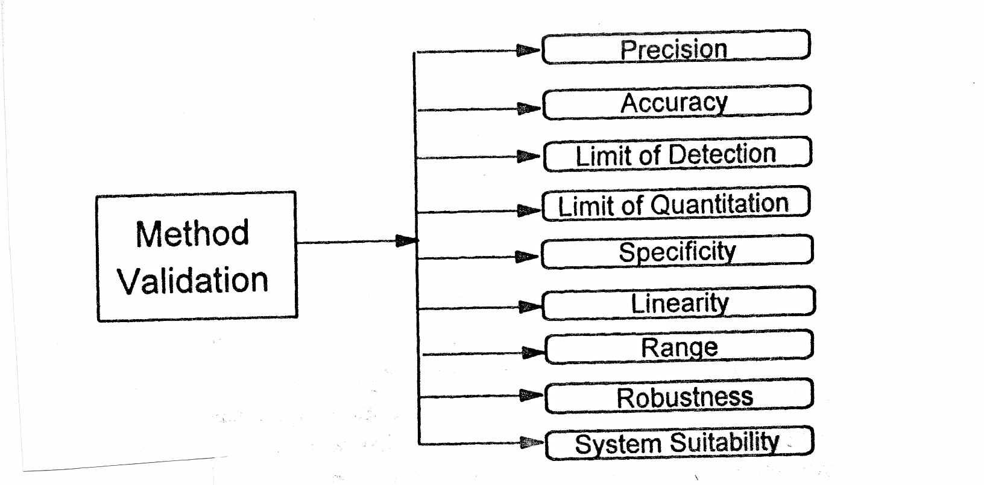
Παράμετροι Επικύρωσης Μεθόδων
(Οδηγός International Committee for Harmonization, ICH)

Slide 44
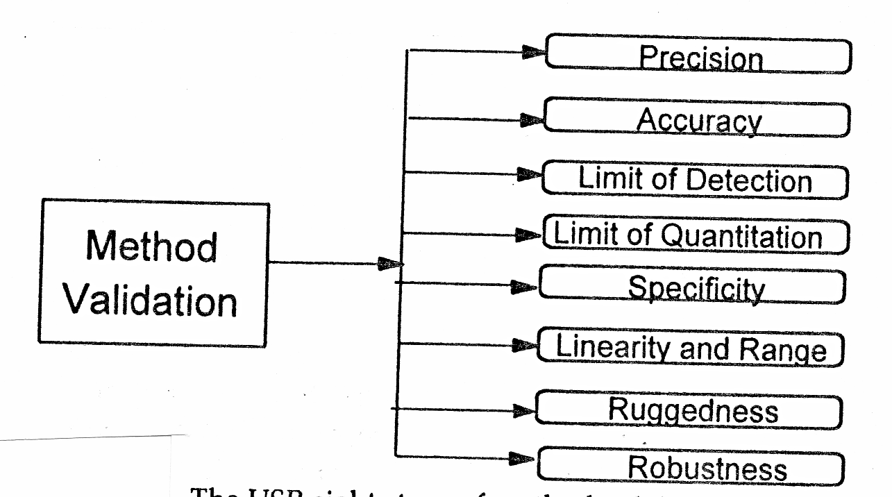
Τα 8 βήματα της USP για επικύρωση μεθόδων

Slide 45
ΕΙΔΙΚΟΤΗΤΑ (SPECIFICITY) ΚΑΙ ΕΚΛΕΚΤΙΚΟΤΗΤΑ (SELECTIVITY) (1)
Εκφράζει την παρεμπόδιση στον προσδιορισμό ενός συστατικού σε ένα δείγμα από τα άλλα συστατικά του μείγματος
Μια μέθοδος είναι πλήρως ειδική (specific) για ένα αναλύτη, εάν η συγκέντρωσή του μπορεί να προσδιορισθεί με ακρίβεια χωρίς επίδραση από τα άλλα συστατικά του δείγματος. Τα άλλα συστατικά δεν παράγουν αναλυτικό σήμα.

Slide 46
ΕΙΔΙΚΟΤΗΤΑ (SPECIFICITY) ΚΑΙ ΕΚΛΕΚΤΙΚΟΤΗΤΑ (SELECTIVITY) (2)
Μια μέθοδος είναι πλήρως εκλεκτική (selective), εάν παρέχει ορθά αναλυτικά αποτελέσματα για τα διάφορα συστατικά του μείγματος χωρίς αλληλεπίδραση μεταξύ τους. Μια εκλεκτική μέθοδος συνίσταται από μια σειρά ειδικών μετρήσεων.
Πολλές φορές δεν γίνεται διάκριση των δύο όρων και χρησιμοποιούνται ισοδύναμα

Slide 47
ΕΙΔΙΚΟΤΗΤΑ (SPECIFICITY) ΚΑΙ ΕΚΛΕΚΤΙΚΟΤΗΤΑ (SELECTIVITY) (3)
Η έρευνα ειδικότητας απαιτείται στους ελέγχους (δοκιμασίες):
  Ταυτοποίησης
  Προσδιορισμών προσμίξεων
  Ποσοτικών προσδιορισμών
Η πορεία για την απόδειξη ειδικότητας εξαρτάται από το σκοπό της μεθόδου.
Εάν δεν αποδειχθεί ειδικότητα συνιστάται συνδυασμός δύο ή περισσότερων αναλυτικών μεθόδων

Slide 48
ΕΙΔΙΚΟΤΗΤΑ (SPECIFICITY) ΚΑΙ ΕΚΛΕΚΤΙΚΟΤΗΤΑ (SELECTIVITY) (4)
Ο έλεγχος ειδικότητας συνίσταται στην αξιολόγηση της αναλυτικής μεθόδου να διακρίνει τον αναλύτη από:
  Γνωστές προσμίξεις
  Υπολλείματα πρώτων υλών της σύνθεσης
  Μεταβολίτες
  Προϊόντα διασπάσεως
  Συστατικά του μητρικού υλικού του δείγματος

Slide 49
ΕΙΔΙΚΟΤΗΤΑ ΜΕΘΟΔΩΝ ΕΛΕΓΧΟΥ ΤΑΥΤΟΠΟΙΗΣΗΣ (1)
Έλεγχος ικανότητας διάκρισης μεταξύ ενώσεων παραπλήσιας δομής.
Επιβεβαίωση ικανότητας διάκρισης με λήψη θετικών αποτελεσμάτων από δείγματα που περιέχουν τον αναλύτη (π.χ γνωστά υλικά αναφοράς), σε συνδυασμό με αρνητικά αποτελέσματα από δείγματα που δεν περιέχουν τον αναλύτη.

Slide 50
ΕΙΔΙΚΟΤΗΤΑ ΜΕΘΟΔΩΝ ΕΛΕΓΧΟΥ ΤΑΥΤΟΠΟΙΗΣΗΣ(2)
Εφαρμογή του ελέγχου ταυτοποίησης σε ουσίες με όμοια ή παραπλήσια δομή προς τον αναλύτη και επιβεβαίωση ότι δεν λαμβάνονται θετικά αποτελέσματα.
Η επιλογή των δυνητικά παρεμποδιζουσών ουσιών βασίζεται στην λογική επιστημονική κρίση σχετικά με πιθανή παρουσία τους στο δείγμα.

Slide 51
ΕΙΔΙΚΟΤΗΤΑ ΜΕΘΟΔΩΝ ΠΟΣΟΤΙΚΩΝ ΠΡΟΣΔΙΟΡΙΣΜΩΝ (ASSAY) ΚΑΙ ΕΛΕΓΧΩΝ ΠΡΟΣΜΙΞΕΩΝ (IMPURITY TESTS) (1)
Για τις χρωματογραφικές μεθόδους (μέθοδοι επιλογής για ελέγχους και προσδιορισμούς προσμίξεων (συγγενών ουσιών), απαιτούνται αντιπροσωπευτικά χρωματογραφήματα για την απόδειξη ειδικότητας και κάθε συστατικό πρέπει να επισημαίνεται κατάλληλα.

Slide 52
ΕΙΔΙΚΟΤΗΤΑ ΜΕΘΟΔΩΝ ΠΟΣΟΤΙΚΩΝ ΠΡΟΣΔΙΟΡΙΣΜΩΝ (ASSAY) ΚΑΙ ΕΛΕΓΧΩΝ ΠΡΟΣΜΙΞΕΩΝ (IMPURITY TESTS) (2)
Οι κρίσιμοι διαχωρισμοί στη χρωματογραφία πρέπει να ερευνώνται σε κατάλληλο επίπεδο συγκεντρώσεων.
Η ειδικότητα αυτών των χρωματογραφικών τεχνικών (λόγω συμπροσδιορισμού πολλών ουσιών καλείται και εκλεκτικότητα, selectivity) αποδεικνύεται με τη διαχωριστικότητα (Resolution, R) γειτονικών κορυφών.

Slide 53
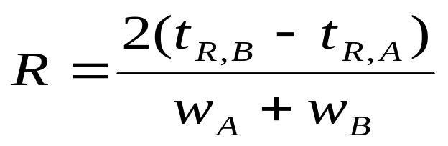
ΕΙΔΙΚΟΤΗΤΑ ΜΕΘΟΔΩΝ ΠΟΣΟΤΙΚΩΝ ΠΡΟΣΔΙΟΡΙΣΜΩΝ (ASSAY) ΚΑΙ ΕΛΕΓΧΩΝ ΠΡΟΣΜΙΞΕΩΝ (IMPURITY TESTS) (3)
t_{R} = χρόνοι ανασχέσως (κατακρατήσεως)
w= εύρος κορυφών
R ≥ 2 , εάν R ≤ 1,5 ελέγχεται ο λόγος ύψους κορυφής προς κοιλάδα (peak to valley ratio)

Slide 54
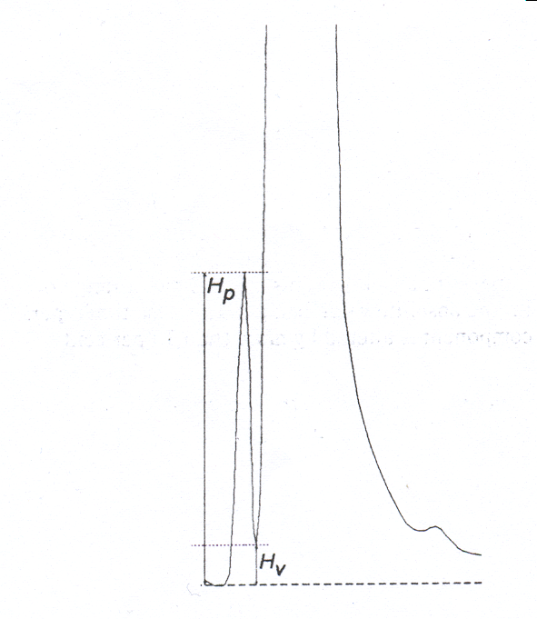
ΥΠΟΛΟΓΙΣΜΟΣ «PEAK TO VALEY RATIO»
P/v =H_{p}/H_{v}
H_{p} =ύψος υπεράνω προέκτασης γραμμής βάσης της μικρής κορυφής
H_{v} = ύψος υπεράνω προέκτασης γραμμής βάσης του χαμηλότερου σημείου της κοιλάδας που χωρίζει τη μικρή και μεγάλη κορυφή

Slide 55
ΕΙΔΙΚΟΤΗΤΑ ΜΕΘΟΔΩΝ ΠΟΣΟΤΙΚΩΝ ΠΡΟΣΔΙΟΡΙΣΜΩΝ (ASSAY) ΚΑΙ ΕΛΕΓΧΩΝ ΠΡΟΣΜΙΞΕΩΝ (IMPURITY TESTS) (2)
Σε περιπτώσεις χρήσεως μη-ειδικής (non-specific) μεθόδων προσδιορισμού, απαιτούνται και άλλες υποστηρικτικές αναλυτικές μέθοδοι για να αποδειχθεί ολική ειδικότητα (overall specificity).
Παράδειγμα: Ογκομετρική μέθοδος προσδιορισμού πρέπει να συνδυασθεί με κατάλληλο έλεγχο προσμίξεων.
Η πορεία για απόδειξη ειδικότητας όμοια για μεθόδους ποσοτικού προσδιορισμού και ελέγχου προσμίξεων.

Slide 56
ΕΙΔΙΚΟΤΗΤΑ ΜΕΘΟΔΩΝ ΠΟΣΟΤΙΚΟΥ ΠΡΟΣΔΙΟΡΙΣΜΟΥ – ΔΙΑΘΕΣΙΜΕΣ ΠΡΟΣΜΙΞΕΙΣ
Απόδειξη διάκρισης αναλύτη παρουσία των προσμίξεων και/ή εκδόχων (excipients).
Εμβολιασμός (spiking) καθαρής ουσίας ή σκευάσματος ή προϊόντος με κατάλληλα επίπεδα συγκεντρώσεων προσμίξεων ή/ και εκδόχων, και απόδειξη ότι το αποτέλεσμα του προσδιορισμού δεν επηρεάζεται από την παρουσία αυτών των υλικών (με σύγκριση προς το αποτέλεσμα του μη μολυσμένου δείγματος (unspiked sample).

Slide 57
ΕΙΔΙΚΟΤΗΤΑ ΜΕΘΟΔΩΝ ΕΛΕΓΧΟΥ ΠΡΟΣΜΙΞΕΩΝ – ΔΙΑΘΕΣΙΜΕΣ ΠΡΟΣΜΙΞΕΙΣ
Εμβολιασμός της ουσίας ή του προϊόντος με κατάλληλα επίπεδα συγκεντρώσεων των προσμίξεων και απόδειξη αποτελεσματικού διαχωρισμού αυτών των προσμίξεων, κάθε μιας ξεχωριστά και/ή από τα άλλα συστατικά του μητρικού υλικού.
Εναλλακτικά, για μεθόδους μικρότερης διακριτικής ικανότητας μπορεί να γίνει αποδεκτή η απόδειξη ότι αυτές οι προσμίξεις μπορούν να προσδιορίζονται με κατάλληλη ακρίβεια και επαναληψιμότητα.

Slide 58
ΕΙΔΙΚΟΤΗΤΑ ΜΕΘΟΔΩΝ ΠΟΣΟΤΙΚΟΥ ΠΡΟΣΔΙΟΡΙΣΜΟΥ ΚΑΙ ΕΛΕΓΧΟΥ ΠΡΟΣΜΙΞΕΩΝ – ΜΗ ΔΙΑΘΕΣΙΜΕΣ ΠΡΟΣΜΙΞΕΙΣ (1)
Η ειδικότητα αποδεικνύεται με σύγκριση των αποτελεσμάτων των μεθόδων προσδιορισμού ή ελέγχου, δειγμάτων που περιέχουν προσμίξεις ή προϊόντα διασπάσως προς τα αποτελέσματα μιας δεύτερης καλώς χαρακτηρισμένης μεθόδου (Φαρμακοποιίας, AOAC, LC-MS).
Η μελέτη αναλόγως περιλαμβάνει δείγματα υποβληθέντα σε σχετικά εξαναγκασμένες συνθήκες φωτός, θερμοκρασίας, υγρασίας, όξινης ή βασικής υδρόλυσης και οξείδωσης.

Slide 59
ΕΙΔΙΚΟΤΗΤΑ ΜΕΘΟΔΩΝ ΠΟΣΟΤΙΚΟΥ ΠΡΟΣΔΙΟΡΙΣΜΟΥ ΚΑΙ ΕΛΕΓΧΟΥ ΠΡΟΣΜΙΞΕΩΝ – ΜΗ ΔΙΑΘΕΣΙΜΕΣ ΠΡΟΣΜΙΞΕΙΣ (2)
Για ποσοτικούς προσδιορισμούς: Τα δύο αποτελέσματα πρέπει να είναι συγκρίσιμα.
Για ελέγχους προσμίξεων: τα προφίλ των προσμίξεων πρέπει να είναι συγκρίσιμα.
Για χρωματογραφικές μεθόδους: Έλεγχος καθαρότητας (peak purity test) του αναλύτη (φασματοφωτομετρικός ανιχνευτής σειράς φωτοδιόδων, PDA), αποδεικνύει κορυφή προερχόμενη από ένα μόνο συστατικό.

Slide 60
ΕΙΔΙΚΟΤΗΤΑ ΜΕΘΟΔΩΝ
Έγγραφα τεκμηρίωσης: Χρωματογραφήματα και δεδομένα που αποδεικνύουν αποδεκτή διαχωριστική ικανότητα.
Κριτήρια αποδοχής – Σχόλια: Οι συνυπάρχουσες ουσίες δεν πρέπει να παρεμποδίζουν τον προσδιορισμό του αναλύτη.
Σε περίπτωση παρεμποδίσεως: Αναλυτικές μέθοδοι μιας διαστάσεως δεν είναι κατάλληλες.
Τεχνικές δύο διαστάσεων:
-Αεριοχρωματογραφία – φασματομετρία μαζών (GC-MS
-Πολλαπλές στήλες επιβεβαίωσης (διαφορετικής πολικότητας)
-Υγροχρωματογραφία – ανιχνευτής σειράς φωτοδιόδων (HPLC –PDA)
- Αεριοχρωματογραφία – FTIR

Slide 61
ΕΙΔΙΚΟΤΗΤΑ ΜΕΘΟΔΩΝ –ΤΡΟΠΟΣ ΕΚΦΡΑΣΗΣ (1)
Γενικά: Λόγος συγκεντρώσεως παρεμποδιστή προς συγκέντρωση αναλύτη για πρόκληση σφάλματος (συνήθως) 5%. Η προκαλούμενη παρεμπόδιση εξαρτάται από συγκέντρωση αναλύτη.
Ποτενσιομετρία Εκλεκτικών Ηλεκτροδίων Ιόντων: Ποτενσιομετρικός Συντελεστής Εκλεκτικότητας
E = E_{const}+S log[C_{A}+K^{pot}_{A,B} x C^{ZA/ZB}_{B}]

Slide 62
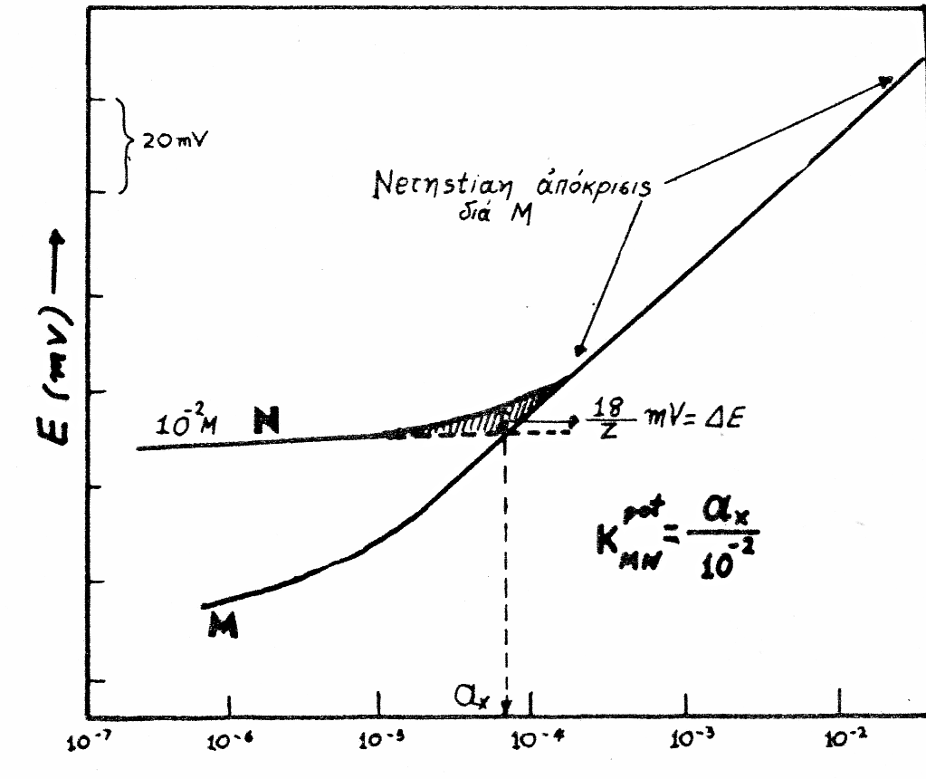
ΠΡΟΣΔΙΟΡΙΣΜΟΣ ΣΥΝΤΕΛΕΣΤΗ ΕΚΛΕΚΤΙΚΟΤΗΤΑΣ Κ^{POT}_{MN}

Slide 63
ΕΙΔΙΚΟΤΗΤΑ ΜΕΘΟΔΩΝ –ΤΡΟΠΟΣ ΕΚΦΡΑΣΗΣ
Ανοσοχημικοί Προσδιορισμοί:
Διασταυρούμενη Δραστικότητα (Cross Reactivity)
(Λόγος συγκεντρώσεως παρεμποδιστή προς συγκέντρωση αναλύτη για εκτόπιση ιχνηθέτη 50%)

Slide 64
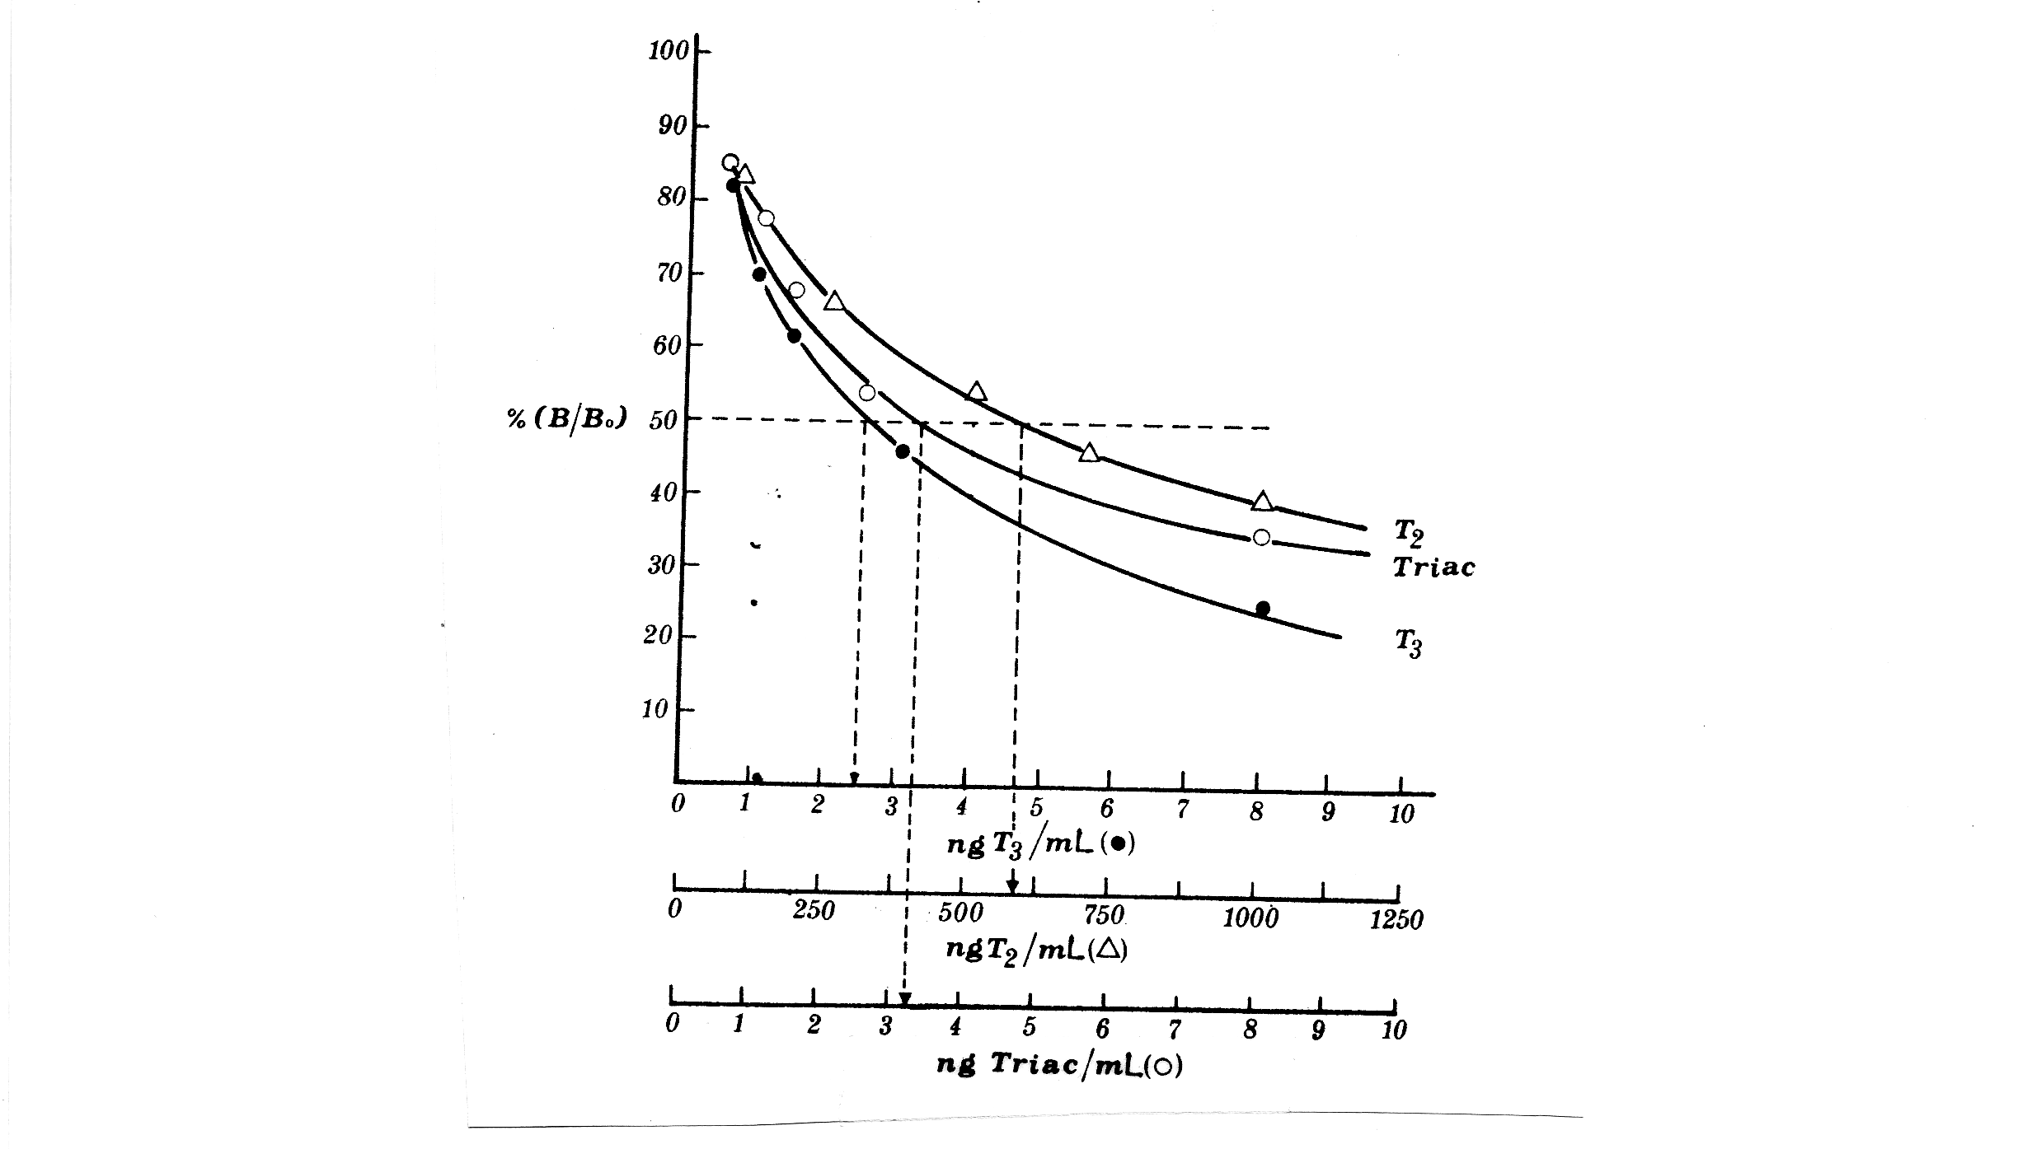
ΠΡΟΣΔΙΟΡΙΣΜΟΣ ΔΙΑΣΤΑΥΡΟΥΜΕΝΗΣ ΔΡΑΣΤΙΚΟΤΗΤΑΣ ΣΕ ΑΝΟΣΟΧΗΜΙΚΟ ΠΡΟΣΔΙΟΡΙΣΜΟ

Slide 65
ΓΡΑΜΜΙΚΟΤΗΤΑ (LINEARITY) (1)
Εξετάζεται σε όλο το εύρος της περιοχής συγκεντρώσεων (range) της αναλυτικής μεθόδου.
Αποδεικνύεται:
- Απευθείας στην καθαρή προσδιοριζόμενη ουσία (αραιώσεις ενός προτύπου διαλύματος παρακαταθήκης)
η/και
- Ξεχωριστές ζυγίσεις συνθετικού μείγματος των συστατικών ενός προϊόντος, και εφαρμογή της ελεγχόμενης αναλυτικής μεθόδου (εξετάζεται κατά τον έλεγχο της περιοχής συγκεντρώσεων)

Slide 66
ΓΡΑΜΜΙΚΟΤΗΤΑ (LINEARITY) (2)
Αποδεικνύεται με οπτική εξέταση του διαγράμματος αναλυτικό σήμα ως προς συγκέντρωση ή περιεκτικότητα του αναλύτη.
Αξιολογείται με στατιστικές μεθόδους (ανάλυση παλινδρόμησης ελαχίστων τετραγώνων, least squares regression analysis) και υπολογίζεται η εξίσωση της ευθείας παλινδρόμησης.
Ο συντελεστής συσχετίσεως (correlation coefficient), η τομή στον άξονα των y (y-intercept), η κλίση (slope) της ευθείας παλινδρόμησης και η τυπική απόκλιση των υπολοίπων (S_{y/x}) (τυπικό σφάλμα) περιλαμβάνονται στο φάκελλο της μεθόδου.
Y = a (± S_{a}) +b (±S_{b}) X, r =……., S_{y/x}=……

Slide 67
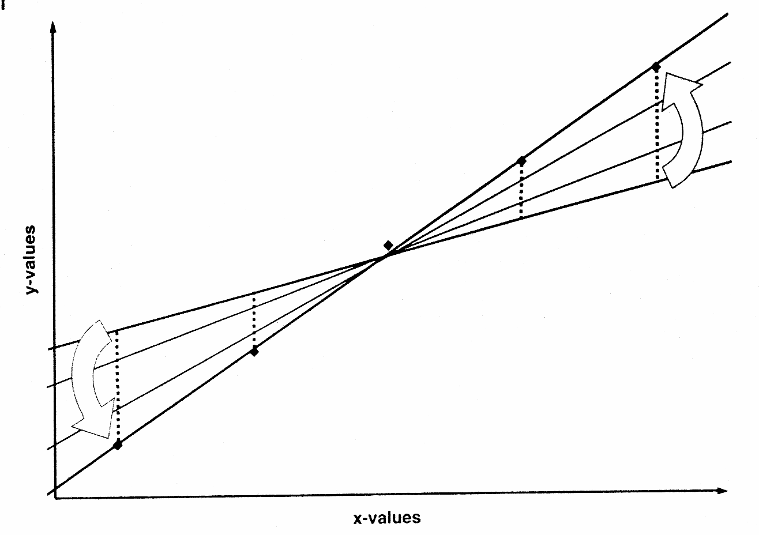
ΑΡΧΗ ΠΑΛΙΝΔΡΟΜΗΣ ΕΛΑΧΙΣΤΩΝ ΤΕΤΡΑΓΩΝΩΝ

Slide 68
ΓΡΑΜΜΙΚΟΤΗΤΑ – ΠΟΡΕΙΑ ΕΛΕΓΧΟΥ (1)
-Παρασκευάζεται περιοχή προτύπων, τουλάχιστον 5 διαφορετικών συγκεντρώσεων του αναλύτη, κατανεμημένων περίπου ομοιόμορφα και που καλύπτουν 50 – 150% την αναμενόμενη περιοχή εργασίας. Για προϊόντα ακριβώς γνωστής σύστασης μπορεί να καλυφθεί περιπχή 75 – 125%.
-Εκτελούνται τουλάχιστον 6 επαναλαμβανόμενες μετρήσεις για κάθε συγκέντρωση.
-Τα πρότυπα παρασκευάζονται αν είναι δυνατόν στο ίδιο μητρικό υλικό με τα δείγματα.
- Τα πρότυπα αναλύονται με την αξιολογούμενη μέθοδο.

Slide 69
ΓΡΑΜΜΙΚΟΤΗΤΑ – ΠΟΡΕΙΑ ΕΛΕΓΧΟΥ (2)
Υπολογίζεται ο μέσος όρος (mean), η τυπική απόκλιση (standard deviation, SD), και η σχετική τυπική απόκλιση (relative standard deviation, RSD) για κάθε συγκέντρωση.
Γίνεται το διάγραμμα (plot) μέσης απόκρισης (mean response) (y-άξονας) ως προς τη συγκέντρωση (x-άξονας). Υπολογίζεται η εξίσωση παλινδρόμησης (regression equation)
Y = a + b X
Και ο συντελεστής προσδιορισμού (coefficient of determination) r² και ο συντελεστής συσχέτισης (r).
Οι υπολογισμοί αναγράφονται στο φύλλο δεδομένων.

Slide 70
ΓΡΑΜΜΙΚΟΤΗΤΑ – ΠΟΡΕΙΑ ΕΛΕΓΧΟΥ (3)
Εκτός από το διάγραμμα y ως προς x (διάγραμμα απόκρισης) γίνεται και το διάγραμμα του λόγου (απόκριση / συγκεντρωση) (response ratio) (y-άξονας) ως προς συγκέντρωση (x – άξονας). Ελέγχεται να είναι μία ευθεία γραμμή.
Εάν στο διάγραμμα απόκρισης – συγκέντρωσης, η τομή (intercept, a) είναι σημαντικά διαφορετική από το μηδέν (t-test, a/S_{a}), πρώτα αφαιρείται από κάθε απόκριση η τομή και στη συνέχεια διαιρείται με τη συγκέντρωση.

Slide 71
ΓΡΑΜΜΙΚΟΤΗΤΑ – ΚΡΙΤΗΡΙΑ ΑΠΟΔΟΧΗΣ (1)
-Το διάγραμμα απόκριση – συγκέντρωση πρέπει να είναι ευθεία γραμμή με συντελεστή προσδιορισμού r²≥0,98 (προτιμάται 0,99 αλλά και 0,98 είναι αποδεκτό εξαρτώμενο από τις ανάγκες της μεθόδου).
-Οι αποκλίσεις των σημείων μακρά του μηδενός επηρεάζουν την κλίση περισσότερο από ό,τι οι αποκλίσεις των σημείων κοντα στο μηδέν.
-Εάν η καμπύλη δεν είναι γραμμική περιορίζεται η περιοχή έως ότου η απόκριση είναι γραμμική με τη συγκέντρωση.Τουλάχιστον 4 συγκεντρώσεις πρέπει να χρησιμοποιηθούν για την καμπύλη των προτύπων.

Slide 72
ΓΡΑΜΜΙΚΟΤΗΤΑ – ΚΡΙΤΗΡΙΑ ΑΠΟΔΟΧΗΣ (2)
-Στο διάγραμμα λόγων απόκρισης οι τιμές πρέπει να βρίσκονται σε μια στενή οριζόντια ζώνη.Τιμές που είναι έξω από τη ζώνη είναι μη αποδεκτές για μια κανονική περιοχή εργασίας.
-Στο διάγραμμα των υπολοίπων (residual plot) ελέγχεται η εμφάνιση έκτροπων τιμών και η περιοχή γραμμικότητας.

Slide 73
ΓΡΑΜΜΙΚΟΤΗΤΑ – ΚΡΙΤΗΡΙΑ ΑΠΟΔΟΧΗΣ (3)
-Το Καναδικό Τμήμα Προστασίας της Υγείας (CHPB) έθεσε κριτήρια συντελεστή προσδιορισμού r² ≥0,997 για δραστική ουσία και r²≥0,98 για προσμίξεις.
-Λόγος τυπικών αποκλίσεων μικρότερου – μεγαλύτερου προτύπου εκτός της περιοχής 0,8-1,2 υποδηλώνει ετεροσκεδαστικότητα και απαιτεί χρήση ζυγισμένης παλινδρόμησης.

Slide 74
ΠΕΡΙΟΧΗ (ΣΥΓΚΕΝΤΡΩΣΕΩΝ / ΠΟΣΟΤΗΤΩΝ) (RANGE) (1)
-Προκύπτει από τη μελέτη γραμμικότητας και εξαρτάται από τη σκοπούμενη εφαρμογή της μεθόδου.
-Αποδεικνύεται με την επιβεβαίωση ότι η αναλυτική μέθοδος παρέχει ένα αποδεκτό βαθμό γραμμικότητας, ακρίβειας και επαναληψιμότητας, όταν εφαρμόζεται σε δείγματα που περιέχουν ποσότητες/συγκεντρώσεις εντός ή στα άκρα της καθοριζόμενης περιοχής της αναλυτικής μεθόδου.

Slide 75
ΠΕΡΙΟΧΗ (ΣΥΓΚΕΝΤΡΩΣΕΩΝ / ΠΟΣΟΤΗΤΩΝ) (RANGE)
-Ιδανικά οι διάφορες συγκεντρώσεις παρασκευάζονται ανεξάρτητα και όχι από τμήματα του ιδίου αρχικού διαλύματος.
-Γενικά η περιοχή συγκεντρώσεων μιας αναλυτικής μεθόδου εκτείνεται από το όριο ποσοτικοποίησης μέχρι τη συγκέντρωση που παρατηρείται απόκλιση από τη γραμμικότητα κατά 1-2%.

Slide 76
ΕΛΑΧΙΣΤΕΣ ΚΑΘΟΡΙΖΟΜΕΝΕΣ ΠΕΡΙΟΧΕΣ (1)
Ποσοτικός προσδιορισμός δραστικής σε πρώτη ύλη ή έτοιμο προϊόν: 80 – 120% αναμενόμενης συγκεντρώσεως / περιεκτικότητας του δείγματος.
Προσδιορισμός πρόσμιξης:
- Από το όριο ποσοτικοποίησης (QL) της μεθόδου – 120% του ορίου
- Από το 50% - 120% του ορίου (όποιο είναι μεγαλύτερο)

Slide 77
ΕΛΑΧΙΣΤΕΣ ΚΑΘΟΡΙΖΟΜΕΝΕΣ ΠΕΡΙΟΧΕΣ (2)
Προσμίξεις πολύ δραστικές ή που προκαλούν τοξικές ή μη αναμενόμενρες φαρμακολογικές δράσεις:
Το όριο ανίχνευσης / ποσοτικοποίησης πρέπει να είναι ανάλογο με το ελεγχόμενο όριο των προσμίξεων.

Slide 78
ΕΛΑΧΙΣΤΕΣ ΚΑΘΟΡΙΖΟΜΕΝΕΣ ΠΕΡΙΟΧΕΣ (3)
Σύγχρονη εκτέλεση ποσοτικού προσδιορισμού (assay) ουσίας σε πρώτη ύλη και έλεγχος καθαρότητας (purity) με HPLC:
- Χρησιμοποιείται μόνο ένα πρότυπο περιεκτικότητας 100%
- Η γραμμικότητα καλύπτει την περιοχή από το όριο ποσοτικοποίησης QL ή το 50% του ορίου κάθε πρόσμιξης (όποιο είναι μεγαλύτερο) έως το 120% του ορίου περιεκτικότητας της ουσίας στην πρώτη ύλη.

Slide 79
ΕΛΑΧΙΣΤΕΣ ΚΑΘΟΡΙΖΟΜΕΝΕΣ ΠΕΡΙΟΧΕΣ (4)
Έλεγχος ομοιομορφίας περιεχομένου (content uniformity) σκευασμάτων:
- Τουλάχιστον το 70 – 120% της ελεγχόμενης περιεκτικότητας, εκτός εάν κρίνεται απαραίτητο να καλυφθεί μια ευρύτερη περιοχή, εξαρτώμενη από τη φύση της δοσομετρικής μορφής (π.χ συσκευές εισπνοών μετρούμενων δόσεων).

Slide 80
ΕΛΑΧΙΣΤΕΣ ΚΑΘΟΡΙΖΟΜΕΝΕΣ ΠΕΡΙΟΧΕΣ (5)
Έλεγχοι διαλυτοποίησης (dissolution testing) στερεών σκευασμάτων:
± 20% της καθοριζόμενης περιοχής.
Π.χ εάν οι προδιαγραφές ενός προϊόντος ελεγχόμενης αποδέσμευσης καλύπτουν μια περιοχή από 20%, μετά την 1η ώρα, έως 90% της περιεκτικότητας, μετά 24 ώρες, η ελεγχόμενη περιοχή πρέπει να είναι από 0 –110% της αναγραφόμενης τιμής περιεκτικότητας.

Slide 81
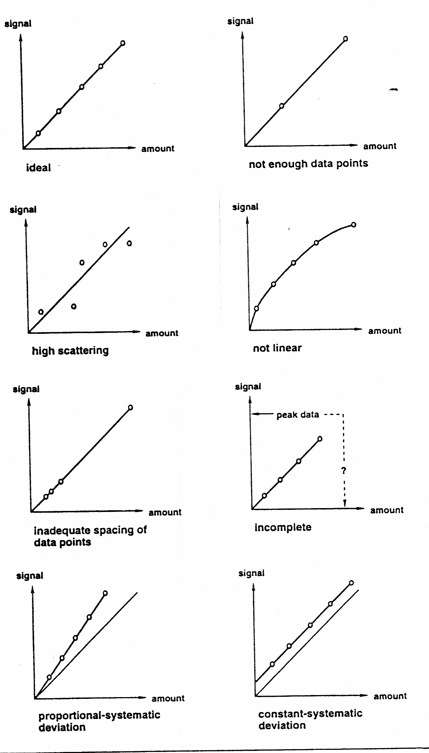
ΚΑΜΠΥΛΕΣ ΑΝΑΦΟΡΑΣ

Slide 82
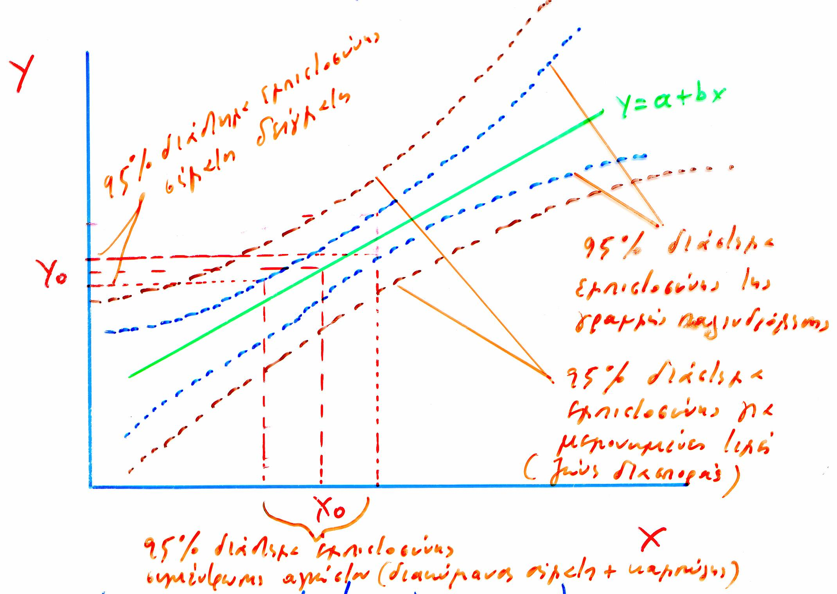
ΚΑΜΠΥΛΗ ΑΝΑΦΟΡΑΣ ΚΑΙ ΔΙΑΣΤΗΜΑΤΑ ΕΜΠΙΣΤΟΣΥΝΗΣ

Slide 83
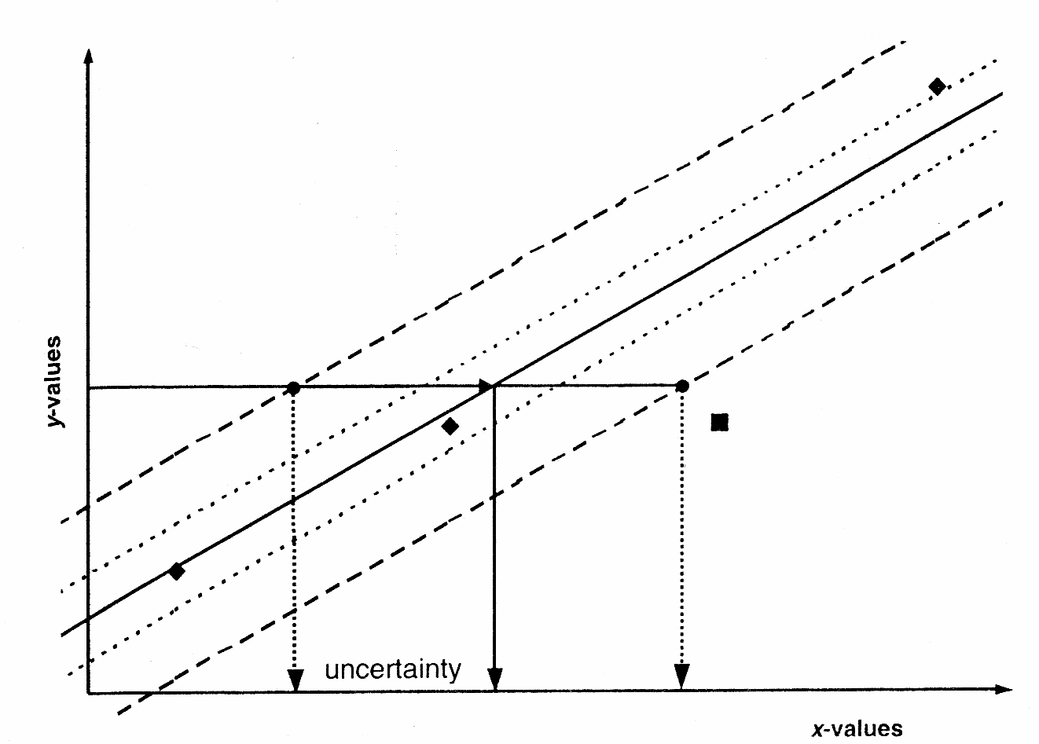
ΚΑΜΠΥΛΗ ΓΡΑΜΜΙΚΗΣ ΠΑΛΙΝΔΡΟΜΗΣΗΣ ΜΕ ΟΡΙΑ ΕΜΠΙΣΤΟΣΥΝΗΣ ΚΑΙ ΑΒΕΒΑΙΟΤΗΤΑ

Slide 84
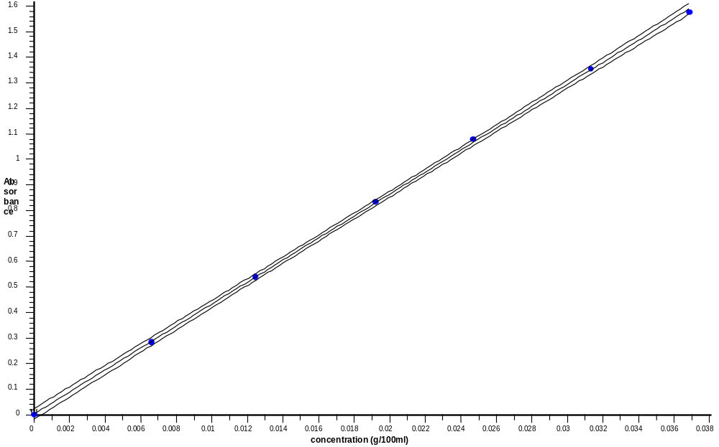
Linearity in the presence of placebo
y = 42.983x + 0.004
r = 0.99989
95% CI of slope ±0.0730
95% CI of intercept ±0.016
Absorbance
Concentration (g/100ml)

Slide 85
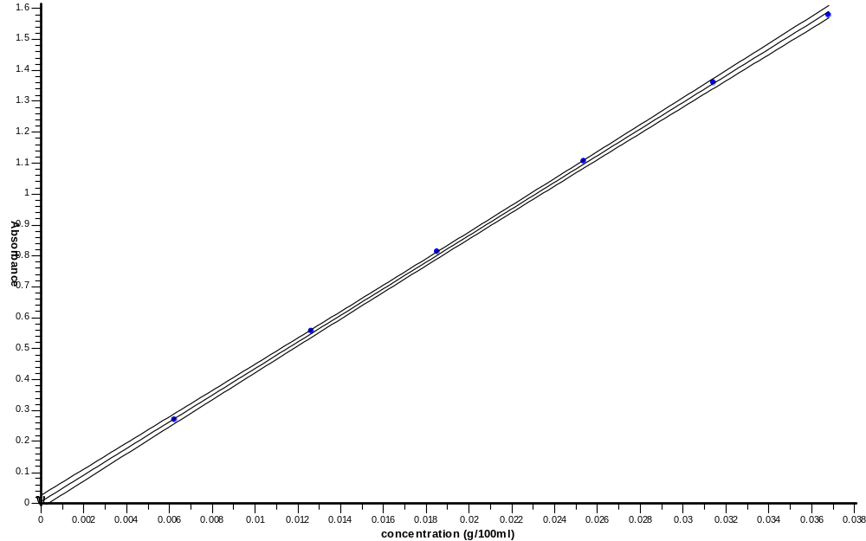
Linearity in the absence of placebo
Absorbance
y = 43.033x + 0.006
r = 0.99990
95% CI of slope ±0.695
95% CI of intercept ±0.009
Comparison of slopes:
(42.983/43.033) x 100
= 99.9%
Concentration (g/100ml)

Slide 86
